Slide 1
HTML SEMÂNTICO
& FORMULÁRIOS

Slide 2
O que aprendemos na aula anterior?
As primeiras tags HTML, além disso em css, vimos propriedades e seletores.

Slide 3

HTML SEMÂNTICO
Quando criamos sites, devemos levar em conta que são feitos para usuários humanos e para:

Slide 4
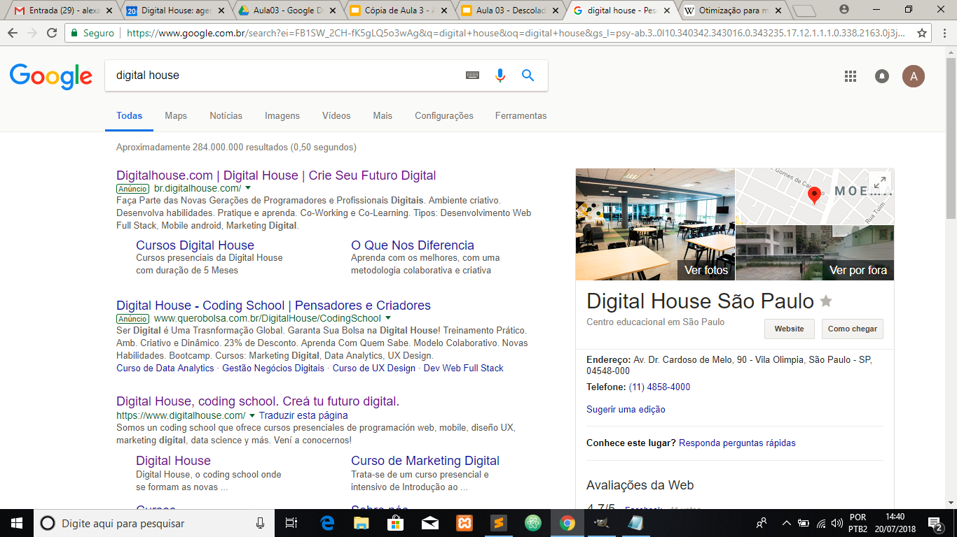
SEO - Otimização para motores de busca
SEO é o conjunto de estratégias empregadas para potencializar e melhorar o posicionamento de um site nos mecanismos de busca.

Slide 5
SEO - Otimização para motores de busca
E é justamente nessa otimização que entra o HTML semântico, isso por que o uso de determinadas tags HTML podem reforçar o significado do conteúdo de um site.
Imprescindível para SEO.

Slide 6
TAGS SEMÂNTICAS
Com semântica:
<strong> Texto importante que deve ser destacado </strong>
Sem semântica:
<b> Texto simples em negrito </b>
Definição: por padrão, o texto aparece em negrito nos dois casos. A tag que dá semântica é <strong>.

Slide 7
TAGS SEMÂNTICAS
<em> Texto que deve ser enfatizado </em>
<mark> Texto que deverá ser realçado com fundo amarelo</mark>
<cite> Citação de texto, como um livro, filme e etc.</cite>
<abbr title=”World Wide Web Consortium”> W3C(Abreviação)</abbr>

Slide 8
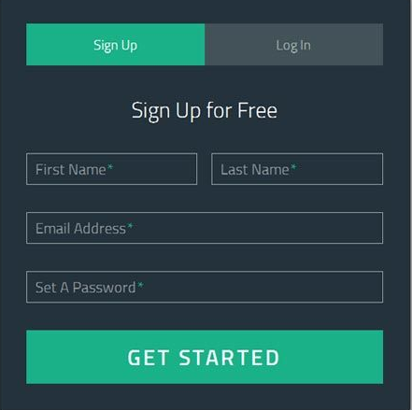
FORMULÁRIOS HTML
Sistema para capturar dados.
Precisa de linguagens
adicionais para funcionar de forma completa.

Slide 9
FORMULÁRIOS HTML
Para funcionar de forma completa, os formulários precisam ter “4 partes”. São elas:
CAPTURAR
VALIDAR
VALIDAR
PROCESSAR
HTML
(Cliente)
Javascript
(Cliente)
JAVA
(Servidor)
JAVA
(Servidor)

Slide 10
TAGS FORMULÁRIOS HTML
<form action=”endpoint” method=”post”>
...
</form>
Definição: tag específica para criação de formulários em páginas web.

Slide 11
TAGS FORMULÁRIOS HTML
<form action=”endpoint” method=”post”>
...
</form>
Página que irá processar os dados enviados
Definição: tag específica para criação de formulários em páginas web.

Slide 12
TAGS FORMULÁRIOS HTML
<form action=”endpoint” method=”post”>
...
</form>
Método de envio.
Pode ser GET ou POST.
Definição: tag específica para criação de formulários em páginas web.

Slide 13
TAGS FORMULÁRIOS HTML
<input type=”text” name=”usuario” value=”” required/>
A tag <input> especifica um campo de entrada no qual o usuário pode inserir dados.
Os elementos <input> são usados ​​em um elemento <form> para declarar controles de entrada que permitem aos usuários inserir dados.
Um campo de entrada pode variar de várias maneiras, dependendo do atributo type.

Slide 14
TAGS FORMULÁRIOS HTML
<input type=”text” name=”usuario” value=”” required/>
O atributo type é responsável por dizer o tipo de campo de informação e podemos ter o alguns tipo como:
text - usado para texto pequeno ex: Nome
email - usado para e-mails ex: email@email.com
password - usado para senhas ex: *******
submit - usado para enviar as informações

Slide 15
TAGS FORMULÁRIOS HTML
<input type=”text” name=”usuario” value=”” required/>
Além disso, tem mais dois valores específicos: Radio e Checkbox
<input type=”radio” name=”estado_civil” value=”Solteiro”>
<input type=”radio” name=”estado_civil” value=”Casado”>
<input type=”checkbox” name=”hobbies” value=”Surf”>
<input type=”checkbox” name=”hobbies” value=”Música”>

Slide 16
TAGS FORMULÁRIOS HTML
<input type=”text” name=”usuario” value=”” required />
O atributo name é responsável por nomear o campo, adicionando como se fosse uma etiqueta ao input. Será muito importante para processar as informações do formulário.
Deverá ser preenchido sem utilizar caracteres especiais.

Slide 17
TAGS FORMULÁRIOS HTML
<input type=”text” name=”usuario” value=”” required/>
O atributo value é responsável por especificar o valor do input, uma vez que é o usuário que irá informar esse valor, este atributo fica vazio. Mas em determinadas situações podemos utilizar para colocar pré-informações.

Slide 18
TAGS FORMULÁRIOS HTML
<input type=”text” name=”usuario” value=”” required/>
O atributo required é responsável por especificar se esse campo é obrigatório. Este atributo é OPCIONAL, onde caso não seja obrigatório basta não colocá lo.

Slide 19
TAGS FORMULÁRIOS HTML
<input type=”email” placeholder=”user@email.com”/>
O atributo placeholder permite que coloquemos um texto que servirá de ajuda para o usuário preencher o campo com um exemplo do valor esperado. Esse valor será apagado ao primeiro caractere inserido pelo usuário no campo.

Slide 20
TAGS FORMULÁRIOS HTML
<label> Nome e sobrenome: </label>
ID do elemento ao qual o rótulo se refere. (Opcional)

Slide 21
TAGS FORMULÁRIOS HTML
<label for=”name”> Nome e sobrenome: </label>
O atributo for indica a qual input esse label faz referência utilizando o mesma valor que o id do input..

Slide 22
TAGS FORMULÁRIOS HTML
<select name=”país”>
<option value=”Ar”>Argentina</option>
<option value=”Br”>Brasil</option>
<option value=”Co”>Colômbia</option>
</select>
Lista suspensa, também chamado de combobox, é utilizado para criar campos de múltipla escolha com caixa e lista.

Slide 23
TAGS FORMULÁRIOS HTML
<select name=”país”>
<optgroup label=”Sul América”>
<option value=”Ar”>Argentina</option>
<option value=”Br”>Brasil</option>
<option value=”Co”>Colômbia</option>
</optgroup>
</select>
Usado para agrupar opções similares dentro de um dropdown

Slide 24
TAGS FORMULÁRIOS HTML
<textarea name=”mensagem”> </textarea>
Campo para escrever várias linhas de texto. Usado geralmente para a opção “sua mensagem” em um formulário.

Slide 25
TAGS FORMULÁRIOS HTML
<button type=”submit”>Enviar</button>
<button type=”reset”>Excluir</button>
<button type=”button”>Outra ação</button>
Campo para escrever várias linhas de texto. Usado geralmente para a opção “sua mensagem” em um formulário.

Slide 26
Vamos deixar o formulário bonito?
Utilizando CSS, podemos estilizar os campos, proporcionando uma boa experiência para o usuário.

Slide 27
Propriedades CSS
resize
Define se um elemento pode ser redimensionado ou não. Comumente utilizado na tag <textarea>
resize: none;
Outros valores:
both
horizontal
vertical

Slide 28
Propriedades CSS
pseudos seletores
Os pseudos seletores permitem controlar eventos especiais de um elemento. Eles costumam ser aplicados sobre um seletor existente.
seletor:pseudo {
propriedade: valor;
}

Slide 29
Propriedades CSS
hover
Controla o estado “hover” de qualquer elemento. O que for definido com esse seletor só será visível quando o cursor for posicionado sobre o elemento.
a {
text-decoration: none;
}
a:hover {
text-decoration: underline;
}

Slide 30
Propriedades CSS
active
É usado para selecionar e estilizar um link ou elemento ativo.
a {
color: #ff0000;
}
a:active {
color: #000000;
}

Slide 31
Propriedades CSS
focus
Controla o “foco” nos campos de um formulário. O que for definido com esse seletor só será visível quando o cursor estiver dentro do campo.
input {
background-color: #ff0000;
}
input:focus {
background-color: #000000;
}

Slide 32
Semântica II
& box model

Slide 33
O que aprendemos na aula anterior?
Formatar textos, formulários HTML, imagens, pseudo seletores em CSS

Slide 34
Seções não semânticas
<div> </div>
Divisão de conteúdo.
<span> </span>
Tag multifuncional (não é um bloco).
<pre> </pre>
Texto pré-formatado.

Slide 35
Seções semânticas
<section> </section>
Seção de conteúdo monotemático.
<article> </article>
Informações dentro de uma seção.
<header> </header>
Cabeçalho do conteúdo ou de um documento.
<footer> </footer>
Rodapé do conteúdo ou de um documento.

Slide 36
Tipos de elementos
display
inline
Define um elemento com comportamento de linha. Não recebe algumas propriedades do modelo de caixa.
block
Define um elemento com
comportamento de bloco.
Recebe “facilmente”
propriedades do modelo de caixa.

Slide 37
Tipos de elementos
display
inline-block
Define um elemento com comportamento de semibloco,
recebe “facilmente” propriedades do modelo de caixa. Também tem
propriedades do elemento de linha.
none
Oculta visualmente um elemento
sem eliminá-lo da estrutura de
HTML. O efeito é apenas visual.

Slide 38
Tipos de elementos
display
display | padding | margin | width/height | quebra de linha
inline
block | ✔ | ✔ | ✔ | ✔
inline-block | ✔ | ✔ | ✔
none

Slide 39
Vamos testar!

Slide 40
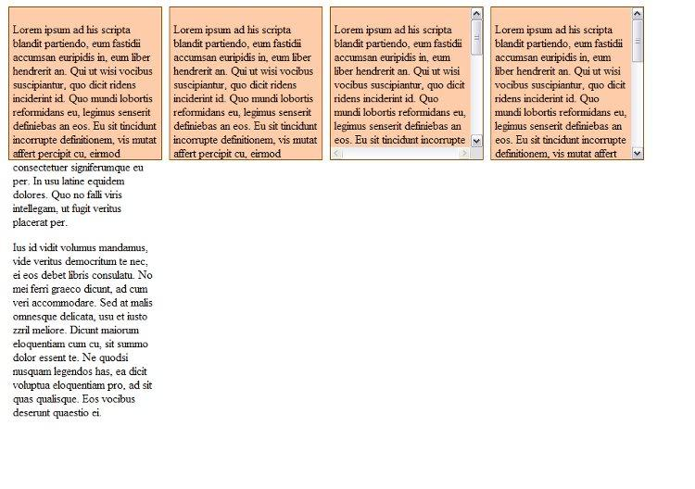
Propriedades CSS
overflow
overflow: hidden;
overflow: scroll;
overflow: auto;
overflow: visible;

Slide 41
Propriedades CSS
width
elemento {
width: 560px;
}
Atenção: se um elemento não tiver a width declarada, ela será igual a 100% do container pai, desde que seja um bloco.

Slide 42
Propriedades CSS
height
elemento {
height: 560px;
}
Atenção: se um elemento não tiver a height declarada, ela será igual à altura do conteúdo interno, seja ele um bloco ou uma linha.

Slide 43
Título Principal
width/height
width
height
elemento
display:block;
ou
display:inline-block;

Slide 44
Propriedades CSS
padding
elemento {
padding-top: 10px;
padding-right: 20px;
padding-bottom: 30px;
padding-left: 40px;
/* shorthand */
padding: 10px 20px 30px 40px;
}

Slide 45
Propriedades CSS
padding
padding
width
height
elemento
display:block;
ou
display:inline-block;

Slide 46
Propriedades CSS
border
elemento {
border-style: solid;
border-width: 2px;
border-color: #FF0000;
/* shorthand */
border: solid 2px #FF0000;
}

Slide 47
Propriedades CSS
border
border
padding
width
height
elemento
display:block;
ou
display:inline-block;

Slide 48
Propriedades CSS
margin
elemento {
margin-top: 10px;
margin-right: 20px;
margin-bottom: 30px;
margin-left: 40px;
/* shorthand */
margin: 10px 20px 30px 40px;
}

Slide 49
Propriedades CSS
margin
margin
border
padding
width
height
elemento
display:block;
ou
display:inline-block;

Slide 50
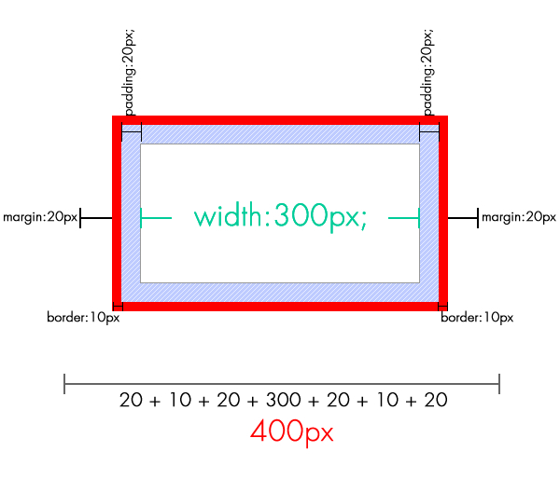

Slide 51
Propriedades CSS
box-sizing
elemento {
box-sizing: border-box;
/* content-box (padrão) */
}
Definição: esta propriedade facilita o uso do modelo de caixa, pois desconta automaticamente da largura e da altura o que será somado ao preenchimento e à borda. Atenção: a margem ainda precisa ser somada.

Slide 52
Referências
flexbox
https://origamid.com/projetos/flexbox-guia-completo/
http://www.flexboxdefense.com/
https://flexboxfroggy.com/#pt-br

Slide 53
Na próxima aula
Posicionamento

